Slide 1

СРС
Тема: Разница между визуальным программированием и текстовым программированием Группа: Тулепбек Сержан
Проверил: Садыбеков Руслан

Slide 2
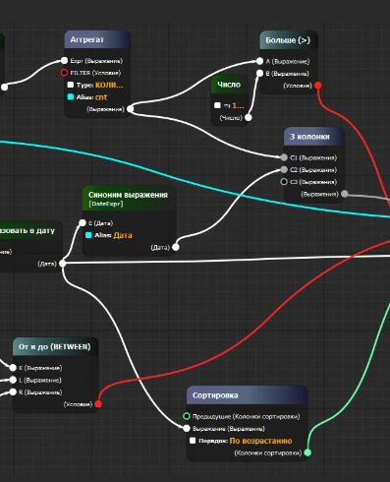
Языки визуального программирования обычно основаны на блоках. Они были разработаны специально для учебных целей и обычно не используются в промышленности. Учебная программа определяет визуальное программирование как:
Язык программирования или среда, в которой программа представлена ​​и обрабатывается графически, а не в виде текста ... Примеры языков визуального программирования включают: Blockly, Alice, GameMaker, Kodu, Lego Mindstorms, MIT App Inventor, Scratch (Build Your Own Blocks и Snap) .¹

Slide 3

Языки визуального программирования решают ключевую проблему, с которой сталкиваются все изучающие языки: словарный запас и синтаксис.
Языки визуального программирования поставляются с доступными блоками, из которых можно выбирать нужны нам элемент. Это очень важно, так как освобождает нас от необходимости заранее знать язык программирования. Вместо этого мы можем выбирать из ограниченного набора функций.

Slide 4

Как и головоломка, блоки визуального программирования соединяются только вместе с другими действительными блоками, что снижает количество синтаксических ошибок, которые студенты могут сделать во время программирования. Если два блока не должны соединяться вместе, они не будут щелкать. Это значительно сокращает объем трудоемкого исправления ошибок в коде учащегося.

Slide 5
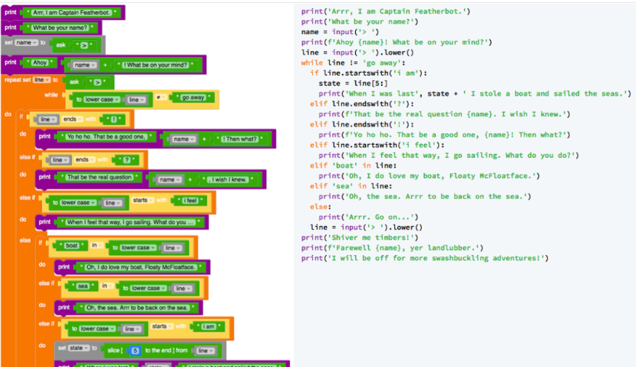
Так зачем кому-то переходить от визуального программирования к текстовому, если визуальное программирование имеет вышеупомянутые преимущества? Причин несколько:
1. Визуальные программы очень быстро становятся большими и громоздкими. Это связано с дополнительным пространством, которое требуется блокам по сравнению с соответствующими строками кода.

Slide 6
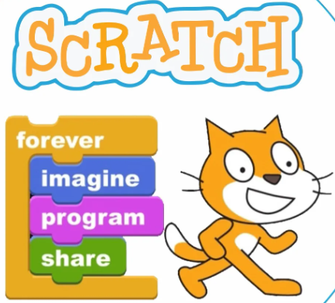
2.Визуальное программирование запирает вас, намеренно окутывая учащихся безопасным миром с жесткими ограничениями; Такие инструменты, как Scratch, отлично подходят для мультимедийных и игровых проектов, но другие вещи, такие как проекты встроенных систем, сделать сложнее (иногда невозможно). Программирование общего назначения имеет доступ ко всем наворотам, которые другие разработчики сделали доступными через их собственный код и библиотеки.
3. Поскольку универсальные языки программирования не имеют ограничений, они развивают навыки, которые можно легко применить при изучении других предметов. Это означает, что учащиеся могут заниматься математикой, естествознанием, искусством и языком способами, невозможными без способности обрабатывать данные без ограничений.

Slide 7

Спасибо за внимание

